Slide 2
單電源款與雙電源款機架式NAS
AMD GX-420MC 64位元 四核心 2.0 GHz

Slide 3
全面升級 10GbE 10GBASE-T 網路埠
除同樣具備高速資料吞吐能力外，
更提供 Multi-Gigabit 支援
TS-x63U-RP
1 x 10GbE SFP+
1 x 10GbE 10GBASE-T
TS-x63XU-RP

Slide 4
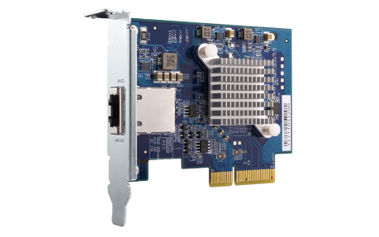
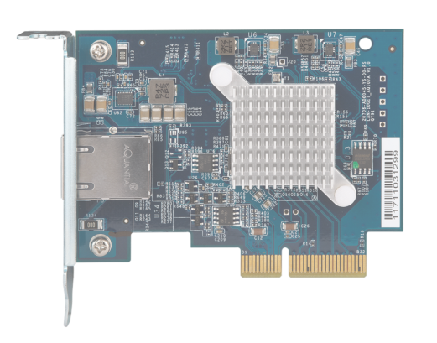
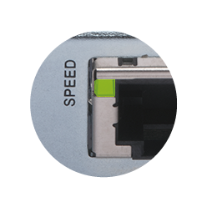
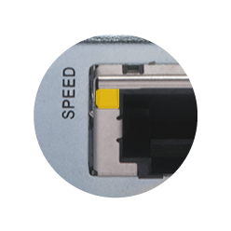
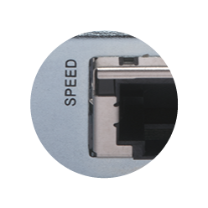
Multi-Gigabit 10GBASE-T 埠
基於 Aquantia AQC107 晶片
多種連線速度
10G
採用 Multi-Gig IC 各大廠商
5G/2.5G/1G/100M
未連接

Slide 5
五速支援，就地升級
 | CAT 5e | CAT 6 | CAT 6A & CAT 7
100M | ✔ | ✔ | ✔
1G | ✔ | ✔ | ✔
2.5G | ✔ | ✔ | ✔
5G | ✔ | ✔ | ✔
10G | X | ✔(55m) | ✔
支援 Multi-Gigabit NBASE-T 業界標準
搭配 QNAP 10G 交換器，原有 RJ45 網路1 佈線環境速度可直接升級！
多種連線速度
QSW-1208-8C

Slide 6
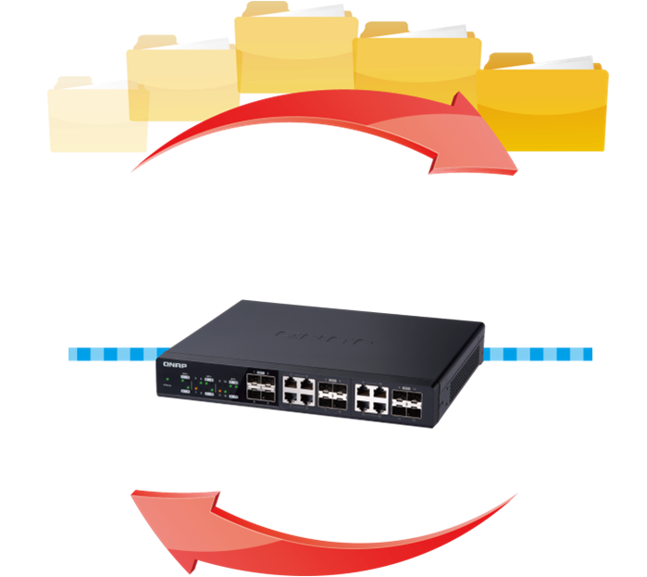
10GbE 更適企業級備份與災難復原
經濟實惠的企業級災難復原解決方案
高效的資料備份
及時的災難復原
妥善保存機密
及敏感性資料
備份
災難復原

Slide 7
單一入口實現資料的備份及備援
Hybrid Backup Sync
混合型備份與同步中心
備份
還原
同步

Slide 8
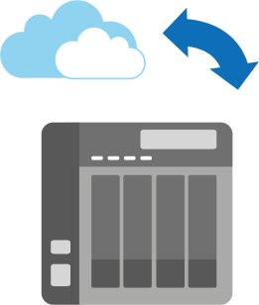
備份 – 混合雲整合方案
雲端
本地端
異地端

Slide 9
多重版本備份
簡單版本備份
智慧型版本備份
NOW
JAN.
APR.
SEP.
DEC.

Slide 10
現場展示 10GbE 網路效能
TS-1263XU 提供 1 x 10GbE 10GBASE-T 埠，無需額外花費
iSCSI
Read
1079 MB/s
Write
602 MB/s
＊ 測試於 QNAP 實驗室，數據會因實際環境而有所不同。
1 x 10GbE iSCSI 傳輸測試環境： NAS： TS-1263XU OS：QTS 4.3.4 磁碟群組：RAID 5; 12 x Intel SSDSC2BB240G4 SSD
客戶端 PC：Windows 10, Intel Core i7-6700 3.4 GHz, 32GB RAM,
QNAP LAN-10G2T-X550 網路卡, IOMeter 2M 持續傳輸

Slide 11
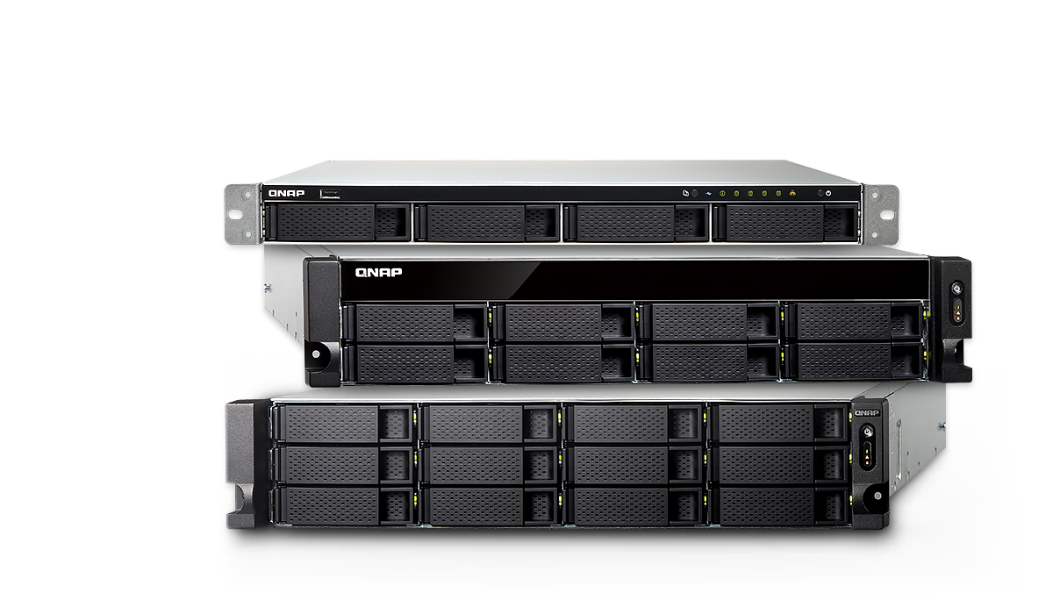
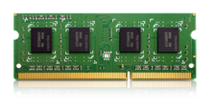
長期支援性的 AMD 四核心 2.0 GHz
AES-NI 硬體加密引擎
2 x SODIMM DDR3L
記憶體最高達
GX-420MC
極速 64-bit 四核 2.0 GHz SoC
長期供貨的嵌入式 G 系列處理器
16GB
(2 x 8GB)

Slide 12
TS-463XU & TS-463XU-RP
TS-463XU-4G
4GB RAM (1x 4GB)
TS-463XU-RP-4G
4GB RAM (1x 4GB)
單電源
250W
雙電源
2 x 250W
4-bay

Slide 13
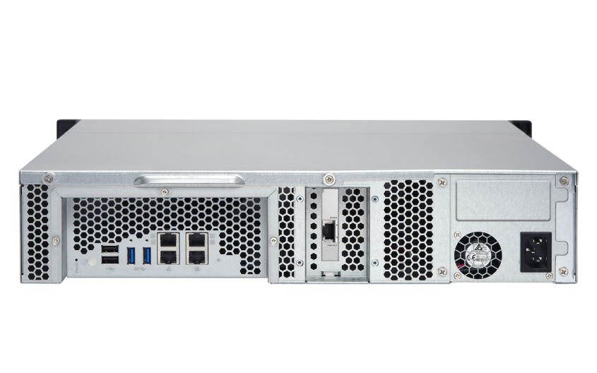
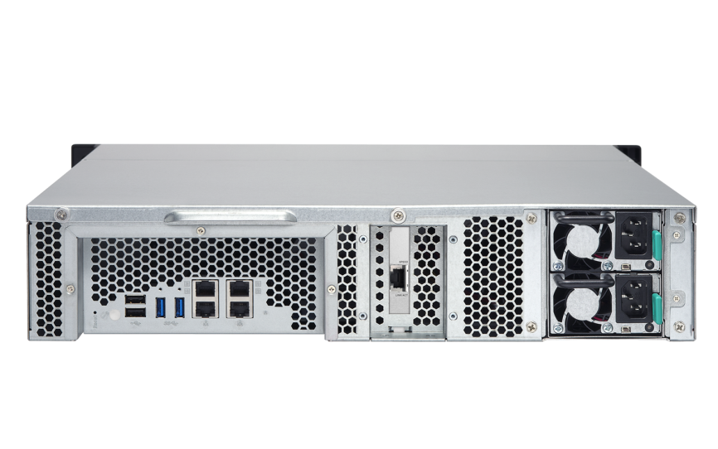
TS-863XU & TS-863XU-RP
TS-863XU-4G
4GB RAM (1x 4GB)
TS-863XU-RP-4G
4GB RAM (1x 4GB)
單電源
250W
雙電源
2 x 250W
8-bay

Slide 14
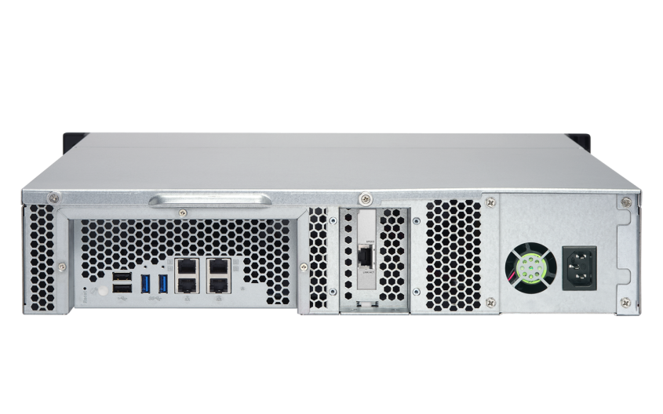
TS-1263XU & TS-1263XU-RP
TS-1263XU-4G
4GB RAM (1x 4GB)
TS-1263XU-RP-4G
4GB RAM (1x 4GB)
單電源
350W
雙電源
2 x 300W
12-bay

Slide 15
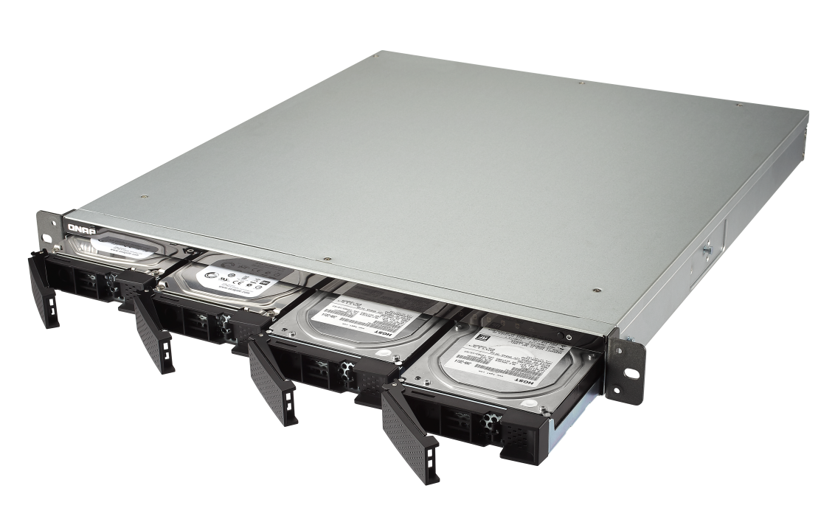
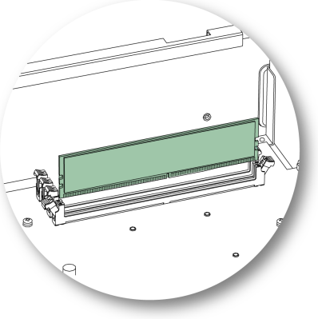
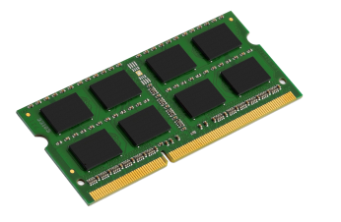
可擴充至高達 16GB DDR3L 記憶體
最高可擴充至16GB
2 個 DDR3L SODIMM 記憶體插槽
預載 1 x 4GB DDR3L SODIMM
QNAP
選購配件
4GB、8GB、
16GB 記憶體

Slide 16
4-bay 正面硬體配置
USB 2.0
前方 USB 備份鍵
系統狀態指示燈
電源按鍵

Slide 17
8-bay / 12-bay 正面硬體配置
指示燈：
系統狀態
網路
USB 儲存擴充裝置
電源按鍵
硬碟狀態燈
TS-1263XU-4G
TS-1263XU-RP-4G
TS-863XU-4G
TS-863XU-RP-4G

Slide 18
4-bay 背面硬體配置
2 x USB 3.0 埠
2 x USB 2.0 埠
4 x 1GbE RJ45 網路埠
Gen2 x4 半高式 PCIe 擴充插槽
電源供應器
TS-463XU: 250W
雙電源供應器
TS-463XU: 2 x 250W
系統重置

Slide 19
8-/12-bay 背面硬體配置
2 x USB 3.0 埠
2 x USB 2.0 埠
4 x 1GbE
RJ-45 網路埠
Gen2 x4 半高式 PCIe 擴充插槽
電源供應器
TS-863XU: 250W
TS-1263XU: 350W
雙電源供應器
TS-863XU: 2 x 250W
TS-1263XU: 2 x 350W
系統重置

Slide 20
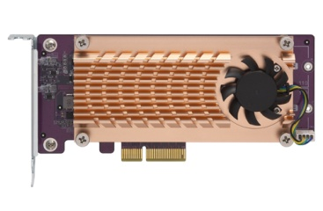
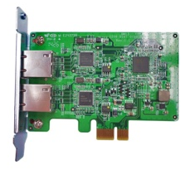
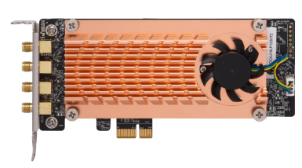
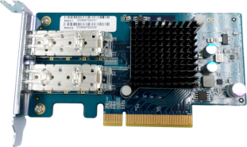
PCIe 擴充槽彈性部署
TS-x63XU 具一個半高 PCIe Gen 2 x4 擴充插槽，預載的 10GBASE-T 網卡可替換成
各式 PCIe 擴充卡
M.2 SSD / 10GbE 埠
2 x GbE 網路埠
10G SFP+ 網路埠
雙頻無線網路
QM2-2S, QM2-2S10G1T
QM2-2P, QM2-2P10G1T
QM2-2S-220A, QM2-2P-244A
LAN-1G2T-I210
LAN-10G2SF-MLX
QWA-AC2600
PCIe 2 : Gen2 x4
高達 20Gb/s 理論傳輸速度
TS-1263XU-RP

Slide 21
現場實作 - 硬體升級
記憶體升級
換裝 PCIe 擴充卡

Slide 22
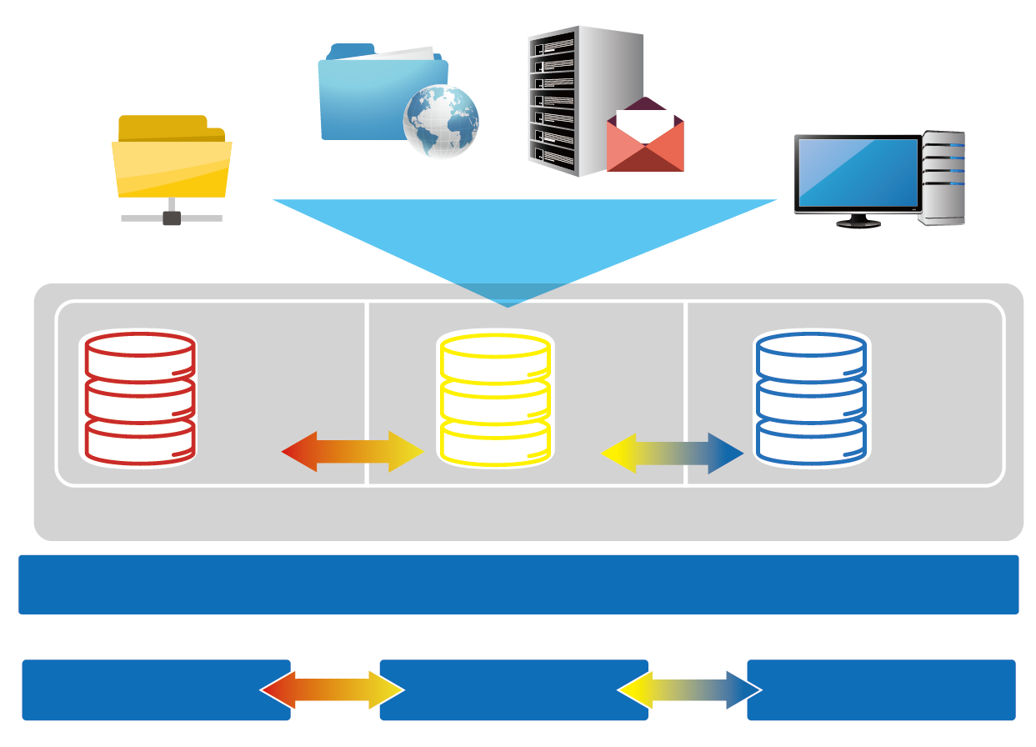
QNAP 領先的混合儲存技術
網站伺服器
電郵伺服器
技術優勢
檔案伺服器
VDI 建立
可使用 SSD 空間
支援高速連續和隨機讀寫需求
資料分層、應用分層
PCIE NVMe,
M.2, SSD RAID
SAS HDD RAID
NL、SATA HDD RAID
適用情境
自動分層
檔案、網站、郵件服務
虛擬桌面與資料庫應用
儲存池

本機
擴充裝置1
擴充裝置2
Notes:
22

Slide 23
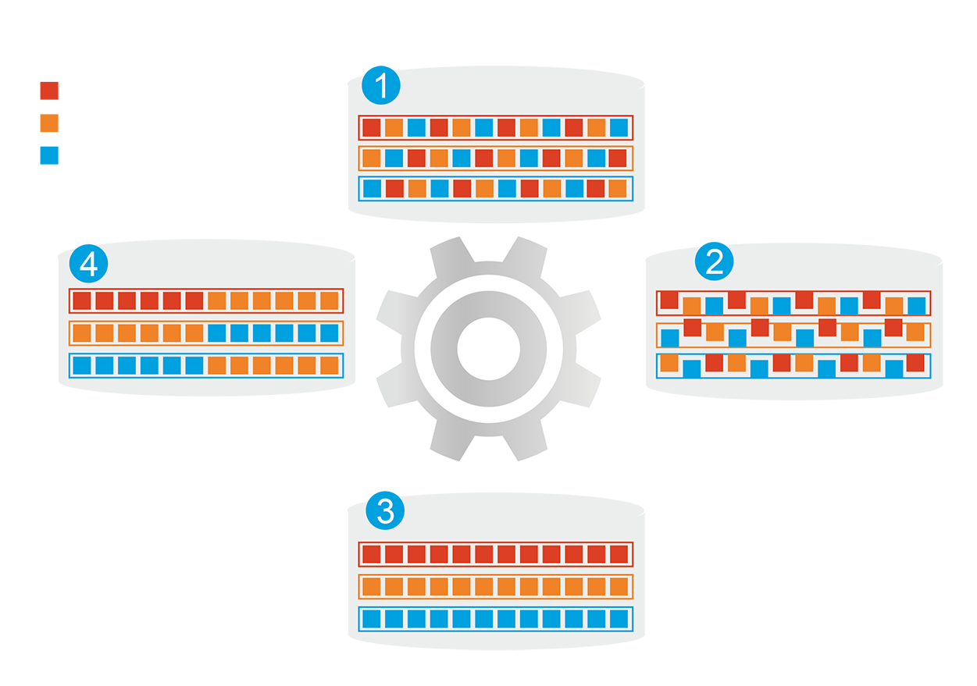
自動分層兼具高效能與大容量
熱資料
分層前
頻繁存取資料效能未優化
暖資料
冷資料
資料存取行為改變
開始分層
Qtier
引擎
自動將冷熱資料在
SSD與 HDD 層間移動
SSD 加速容量不受記憶體大小限制
分層後
頻繁存取資料效能已優化
Notes:
23

Slide 24
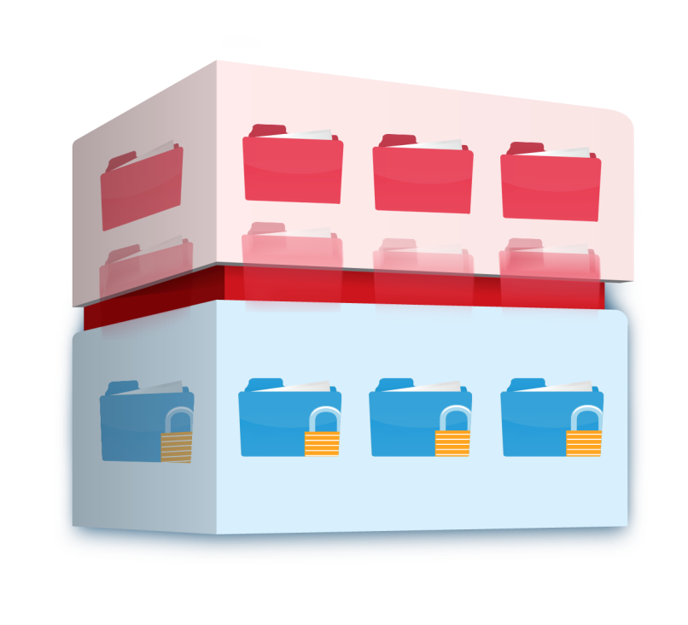
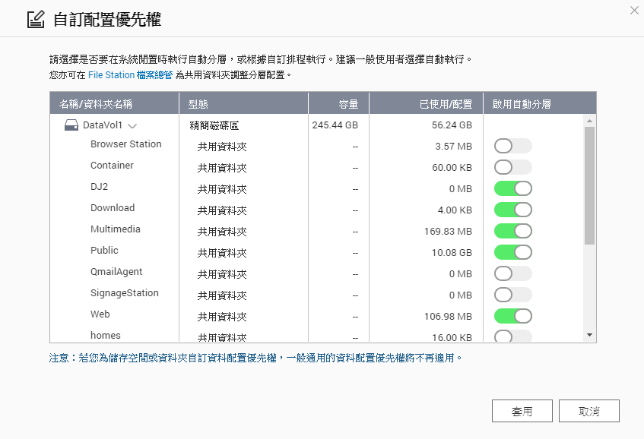
Tiering On Demand (選擇資料夾做自動分層)
SSD 容量很貴，選擇關鍵應用才划算
針對個別共用資料夾或 LUN 啟用 Qtier
熱資料 &
即時 IO 需求
冷資料 &
停用 Qtier 資料
Notes:
24
演示SSD快取、關閉Qtier和開啟Qtier間針對連續檔案傳檔的效能差異。

Slide 25
QTS 與虛擬化應用提升生產力
QTS 4.3.4 儲存管理
介面、快照、與多媒體中心
一機多系統
運行 Windows/Linux 虛擬機與各式軟體容器
虛擬機工作站
(Virtualization Station)
軟體容器工作站
(Container Station)

Slide 26
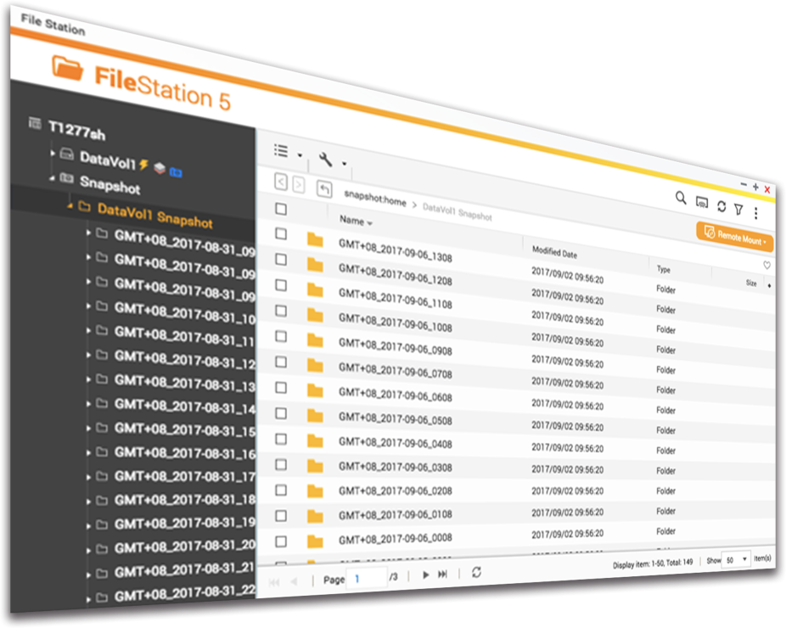
最實惠與高效率的企業級快照防護
整機最大
快照數量
1024
最超值的
備份選擇
--------------------------------------
單磁碟區/LUN最大快照數量
256

Slide 27
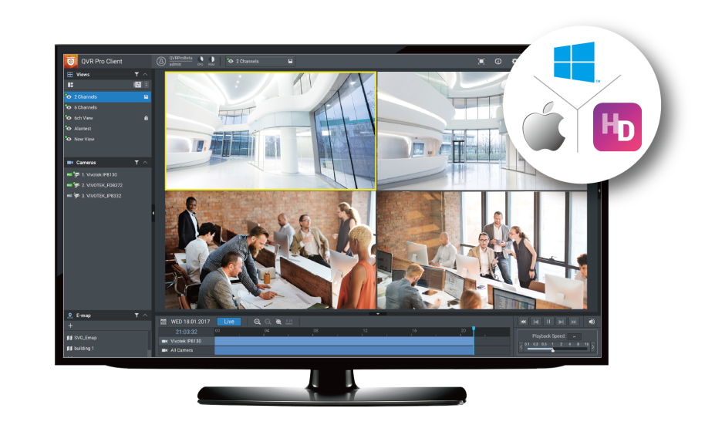
大容量的專業智慧型影像監控
Surveillance Station 5.1
預設: 4 路免費頻道授權
最高: 40 路 (額外購買授權)
QVR Pro
預設: 8 路免費頻道授權
最高: 128 路 (額外購買授權)
QUSBCam2
高達 1080p 的 USB Webcam 錄影
* 在 QVR Pro 正式發行時，正式頻道授權數請參閱 QNAP 官網．

Slide 28
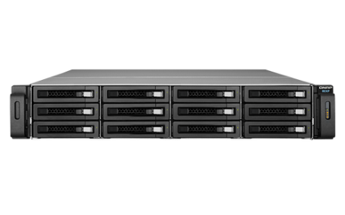
傳統 iSCSI / JBOD擴充儲存空間
NAS+iSCSI Target ：使用端無法得知儲存狀態，且功能限於資料存取
TS-463XU-RP
TS-1263XU-RP
NAS+JBOD：使用實體連線端口有限，並需以本機做 RAID 保護
RAID
TS-1263XU-RP
UX-1200U-RP#1
UX-1200U-RP#2

Slide 29
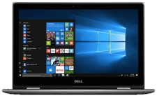
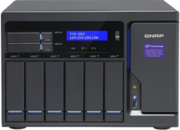
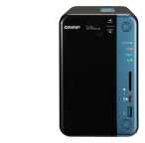
iSCSI VJBOD 取代 JBOD
使用 VJBOD 功能直接建立遠端 LUN，並掛載成為本機磁碟或是提供遠端 NAS 儲存空間。
建立儲存池、擷取快照、 使用媒體櫃、用 Qsirch 智慧搜尋等，讓 NAS 儲存空間使用率最大化。
Container Station
iSCSI LUN
1 x 10GBASE-T
2 x GbE
TS-1263XU-RP
虛擬儲存池 1
RAID
乙太網路，彈性連線
虛擬儲存池 2
Notes:
29
NAS > eSATA < JBOD > LUN backup > to other NAS

Slide 30
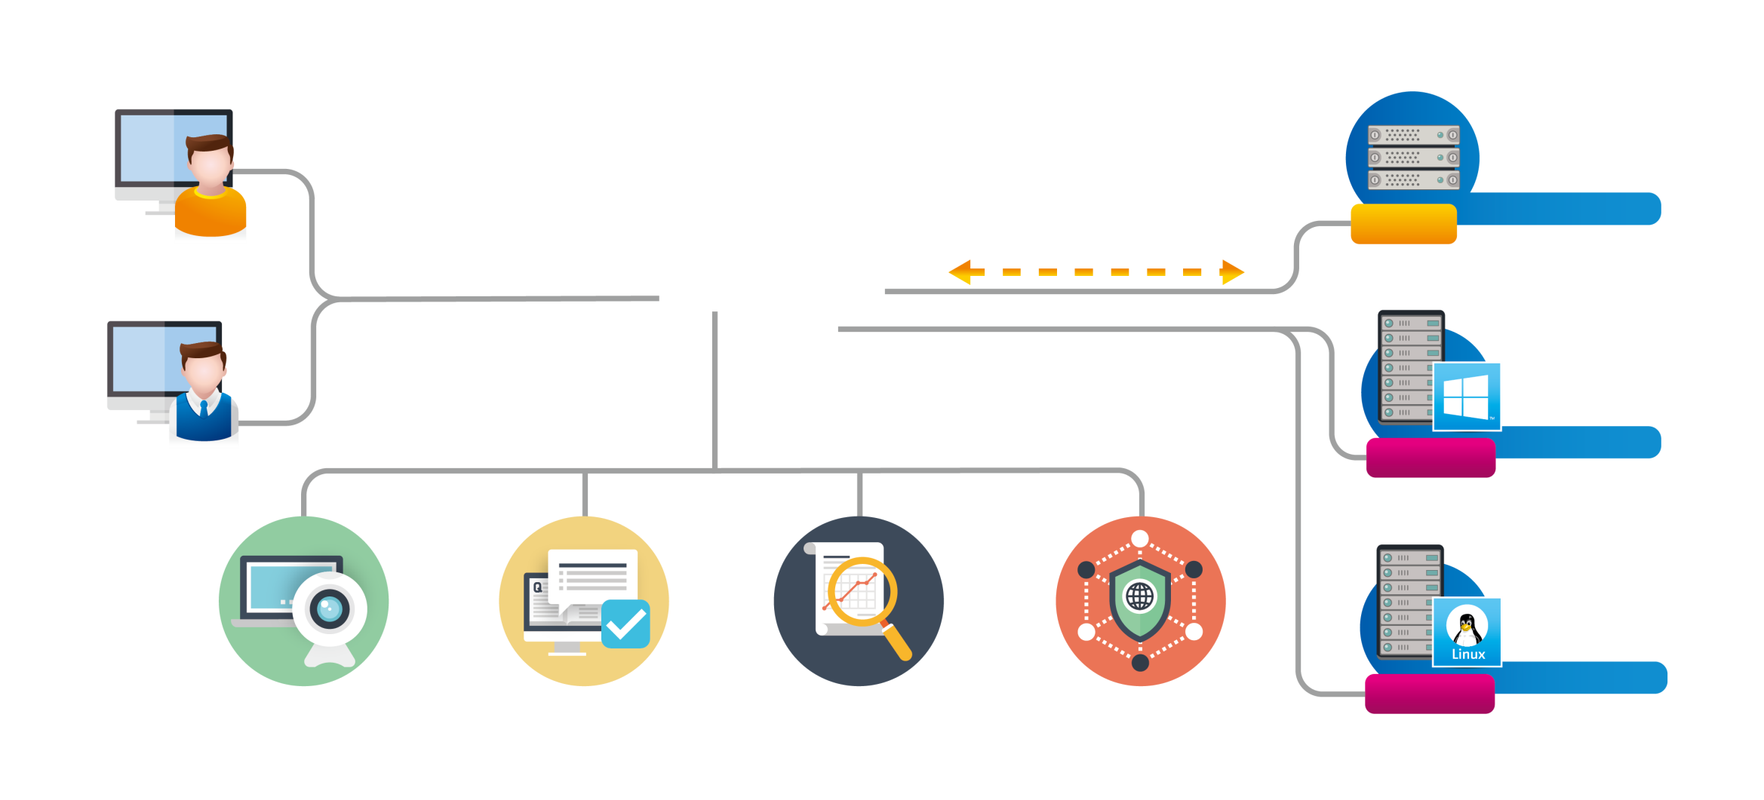
設備監控上的好幫手
IPMI
具備 IPMI 介面之伺服器
系統管理者
KVM-over-IP
無代理式監控
QRMAgent
Windows 伺服器
操作者
代理式監控
QRMAgent
Linux 伺服器
持續監控
狀況排除
原因分析
防範未然
代理式監控

Slide 31
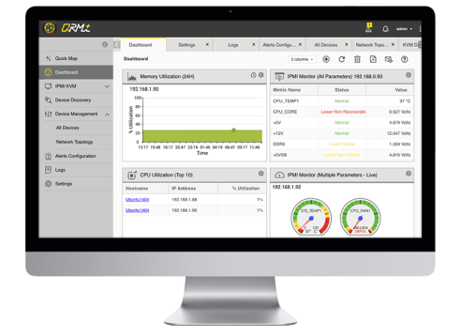
QRM+ 簡化您的設備管理工作流程
新增裝置
整合型
裝置監控介面
持續監控
狀況排除
原因分析
防範未然
√ 遠端設備資料收集
√ 儀表板
√ 網路拓墣圖
√ 支援 IPMI 管理功能
√ 整合型遠端桌面
√ 歷史趨勢分析
√ 遠端錄影回放
√ 警報與通知
√ 日誌管理

Slide 32
創造你的私人雲端平台

Slide 33
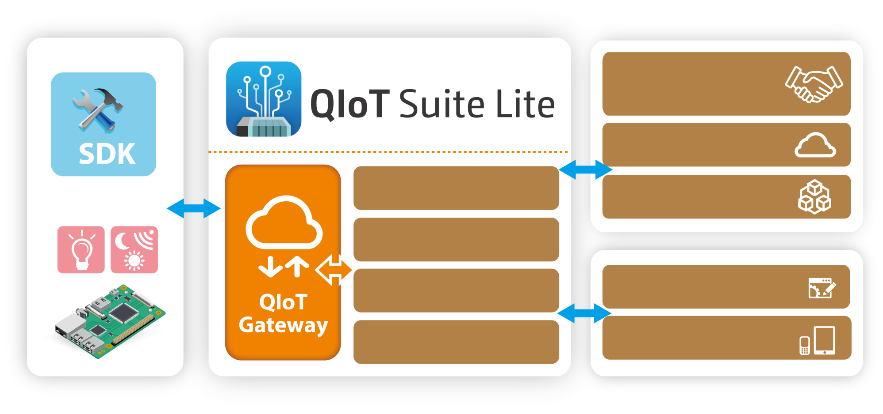
QIoT Suite Lite 基本架構
第三方資料交換服務
平台即服務(PaaS)
使用者管理
軟體即服務(SaaS)
設備管理
規則引擎
公司系統
資料儀表板
行動設備

Slide 34
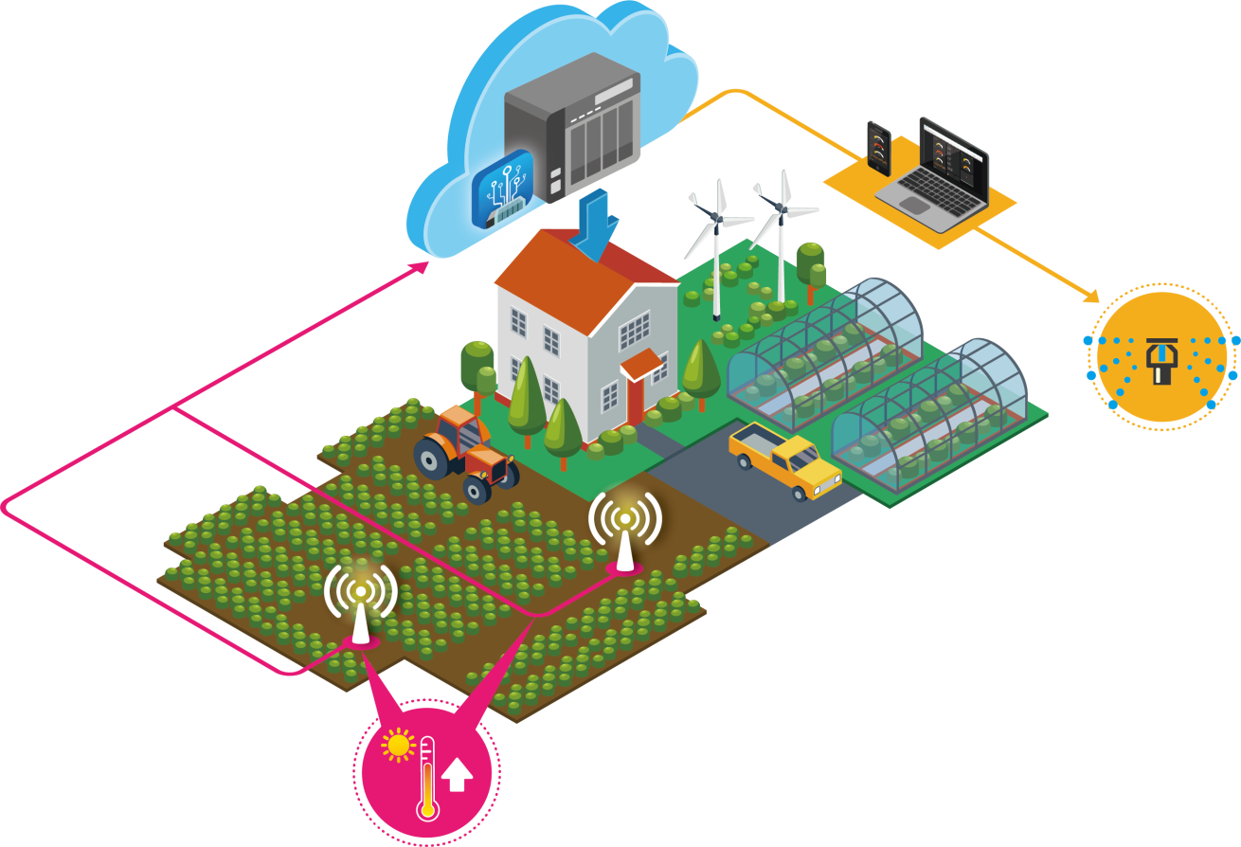
智慧農業應用
數據分析
即時採取行動並執行指令
更有效的操作
視覺化資料呈現
有效最佳化農場的控管
分析結果並
執行指令
3
2
資料收集與運作
1
資料傳輸

Slide 35
QNAP NAS 是您最好的選擇
©2018著作權為威聯通科技股份有限公司所有。威聯通科技並保留所有權利。威聯通科技股份有限公司所使用或註冊之商標或標章。檔案中所提及之產品及公司名稱可能為其他公司所有之商標 。

